Slide 1


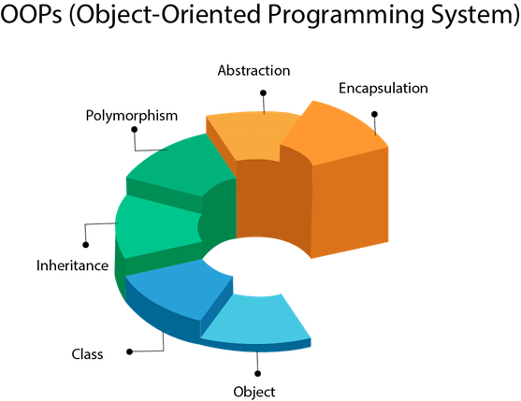

Java'da Bağlı Liste(Linked List) Kullanımı
Nesneye Dayalı Programlama Dersi
http://youtube.com/bmdersleri
Hazırlayan ve Sunan: Onursal Toparlak 2011404023
Tarih : 19/06/2022
Sürüm : v1
Ders Yürütücüsü : Doç. Dr. İsmail KIRBAŞ

Slide 2

İçindekiler
Bağlı Liste nedir
Bağlı Liste çeşitleri nedir
Bağlı Liste ve Dizi arasındaki farklar
Java'da Bağlı Liste kullanımı
Java'da Bağlı Liste metotları
Bağlı Liste kullanmanın avantajları ve dezavantajları
Uygulama
Sonuç
Kaynaklar
http://youtube.com/bmdersleri

Slide 3
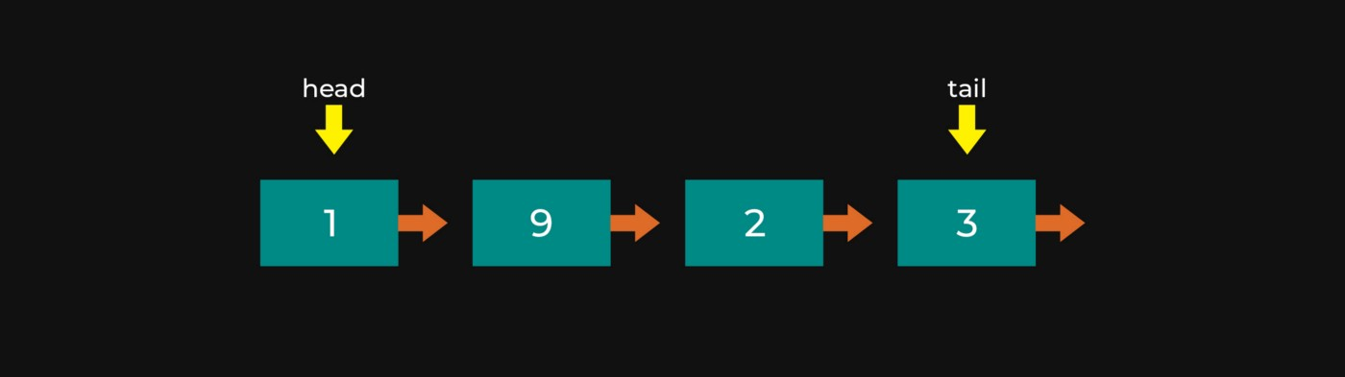
Bağlı Liste Nedir?
Bağlı Liste, oluşumlarında node (düğüm) ismi verilen bir elemanda verilerini kayıt altına alan ve bu verileri RAM üzerinde tutan özel bir veri saklama yapısıdır. Hafızada verileri tutma şekli olarak dizilere benzese bile aralarında önemli ölçüde performans farkı mevcuttur.
Yapı olarak birbirine bağlı zincir halkaları olarak düşünebiliriz. Zincir halkalarından tek farkı kopan (çıkartılan) halkanın sonucunda zincir yapısı dağılmamaktadır. Yani Linked List (bağlı liste) üzerinde bir eleman silindiğinde node yapılarından birisi kaldırılır ve işlem sonunda kopan bağ tekrar sağlanmak için dizilim oluşturulur.
head (baş): listenin ilk elemanını gösterecek işaretçi.
tail (kuyruk): listenin son elemanını gösterecek işaretçi.

Slide 4
Bağlı Liste Çeşitleri
Tek Yönlü Bağlı Liste
Çift Yönlü Bağlı Liste
Dairesel Bağlı Liste
Çift Yönlü Dairesel Bağlı Liste

Slide 5
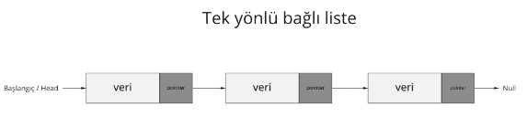
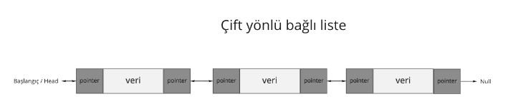
Tek Yönlü Bağlı Liste
Adından da anlaşılacağı üzere tek yönlü bağlı listede yalnızca bir head olur ve bu head üzerinden tüm yapı aranır. Geriye dönüş olamaz. Bu yüzden referans olarak her veri yalnızca kendisinden bir sonraki verinin adresini tutar. Head adresi kaybedildiğinde linked list yapısına erişim mümkün değildir.
Çift Yönlü Bağlı Liste
Çift yönlü bağlı listede veri hem next hem de back isimli iki pointer bulundurur. Bu işaretçiler kendinden bir sonraki veya önceki veri yapısını gösterir. Linked list üzerinde head kaybedilse bile bir veri parçasını kullanarak head bulunabilir.

Slide 6
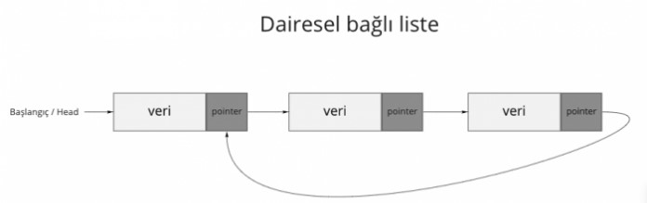
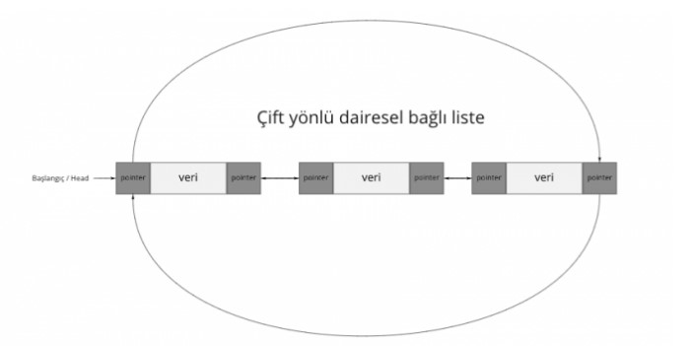
Dairesel Bağlı Liste
Dairesel bağlı listede her veri tıpkı tek yönlü bağlı liste gibi davranır. Kendinden sonraki verileri gösteren bu yapıda son veri null değeri yerine head işaretçisini gösterir. Head kaybedilse bile bir veri parçasından tekrar head bulunabilir veya liste üzerinde iterasyon gerçekleştirilebilir.
Çift Yönlü Dairesel Bağlı Liste
Çift yönlü dairesel bağlı liste hem çift yönlü bağlı liste hem de dairesel bağlı liste gibi çalışır. Head düğümümüz liste sonundaki elemanı gösterirken, listenin sonundaki eleman da head işaretçisini gösterir. Aynı zamanda da liste içerisindeki elemanlar da birbirlerini çift yönlü bir şekilde gösterir ve her türlü iterasyonu mümkün kılar. Head kaybedilse bile bulunabilir.

Slide 7
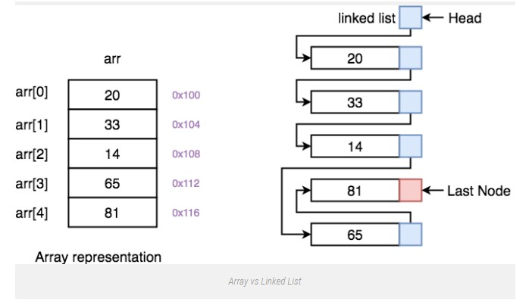
Bağlı Liste ve Dizi Arasındaki Farklar
Dizilerde ulaşmak istediğimiz elemana indisini girerek ulaşırız. Linked List’lerde ise ulaşmak istediğimiz elemanlara point eden pointerlar vasıtasıyla ulaşırız.
Dizilerde eleman ekleme, silme gibi işlemler Linked List’lere göre performans açısından daha maliyetlidir. Örneğin; 1000 elemanlı bir dizimiz tanımlı olsun. Bu dizinin 500.cü elemanını silmek istediğimizde, bu elemandan sonra gelen her eleman bir sıra geri kaydırılacak bu da performans kaybına yol açacaktır. Linked List’te ise bu işlem sadece basit pointer operasyonlarıyla gerçekleştirilir ve kaydırma işlemlerine gerek kalmaz. Bu sayede performanstan kazanç sağlanmaktadır.
Linked List dinamiktir. Dizi tanımlaması yapılırken en başında veri boyutunu belirtmemiz gerekirken, Linked List’lerde ihtiyaç duyduğumuzda boyutu artırabilir, silme işlemlerimizden sonra Linked List boyutumuzu küçültebiliriz.

Slide 8
Java'da Bağlı Liste Kullanımı
Yapmamız gereken ilk başta sınıf yapımıza Linked List kavramını tanıtmak için java kütüphanesinden bir tanımlama gerçekleştirerek işlemimize başlıyoruz.
Java kütüphanemizi sınıf yapımıza import ederek tanıttıktan sonra önümüzde birçok kullanım seçeneği oluşmuş olacak.
Bu kullanım seçeneklerinden birisi non-generic veya generic tanımlama ile Linked List yapısının kullanımı olacaktır.
Bahsedilen tanımlama aşağıda bulunan kodda incelenebilir.

Slide 9
Java'da Bağlı Liste Metotları
Java Util kütüphanesi içerisinde bulunan LinkedList yapısını projemize başarılı bir şekilde import ettikten sonra aşağıdaki metot yapılarını kullanmaya başlayabiliriz.
Add (parametre) ve Add (indis numarası, parametre) Tanımlamış olduğumuz Linked List yapımıza iki türde veri eklemesi gerçekleştirebiliriz. Bunlardan ilkinde bir sonraki indise veri eklerken, bir diğerinde belirtilen indis numarasına ekleme işlemi gerçekleştirir.
AddLast(parametre) ve AddFirst(parametre): Linked List yapımızın içerisinde başına ve sonuna almış olduğu parametreyi eklemek istediğimiz zaman kullanacağımız metot yapılarıdır.
Remove(parametre): Parametre olarak aldığı indis numarasını ya da veriyi liste üzerinde arar ve bulduğu takdirde veriyi siler.
RemoveLast() ve RemoveFirst(): Bu metot yapımız listemizin başında ya da sonunda bulunan değeri silmek için kullanılır.

Slide 10
Java'da Bağlı Liste Metotları(Devamı)
Get(parametre), getLast() ve getFirst(): Get metodu almış olduğu parametre değerindeki indis numarasına giderek orada bulunan veriyi getirir. GetLast ve GetFirst metotları ise başlangıç indisini ve listenin son indisinden verileri getirmeye yarar.
Clear(): Liste yapımızın içeriğini komple temizlemek istediğimiz zaman kullanabileceğimiz bir metot.
Count: Liste yapımız içerisinde bulunan toplam eleman sayısının bilgisini bizlere veren metot.
Contains(parametre): Parametre olarak almış olduğu değeri liste üzerinde arar. Eğer liste üzerinde belirtilen parametre değeri varsa “true” yoksa “false” değerini döndürür.
Sort(): Collections kütüphanesi içerisinde yer alan bu metodumuz liste içerisindeki verileri küçükten büyüğe doğru sıralar.
Size(): Listemizin içerisinde bulunan eleman sayısını bize geri değer olarak döndüren metodumuz.
toArray(): Liste yapımızın elemanlarının birer kopyasını içeren bir dizi döndürür. Bazı işlemlerin daha hızlı bir şekilde gerçekleşmesi ya da veri aktarımının sağlanması için kullanılan metottur.
lastIndexOf(parametre): Parametre olarak aldığı veriyi liste yapının içerisinde en son gördüğü indis numarasını geri döndürür. Eğer parametredeki değer liste içerisinde bulunmuyorsa geriye -1 değerini döndürür.

Slide 11
Bağlı Listenin Avantajları
İçerisinde yer alan veriler ile birlikte hafızayı dinamik bir şekilde kullanmasıdır. Bu sayede hafızadan silinecek bir veri için hafıza üzerinde alan boşaltacak veya yeni eklenecek bir veri için sadece eklenecek veriye yetecek kadar hafıza üzerinde yer kaplayacaktır.
Böylelikle programlarımıza esneklik ve dinamiklik katacaktır.
Bağlı Listenin Dezavantajları
Ulaşılmak istenilen rastgele bir veriye ulaşmanın maliyeti normal bir dizi sistemine göre daha çok maliyetlidir. Düğüm yapılarının etkisiyle dizilere göre hafızada daha fazla yer kaplar.
Bunun sonucunda dizi yapılarının programımıza yüklediği yükün daha fazlasını Linked List kullanarak sağlamış oluruz.

Slide 12
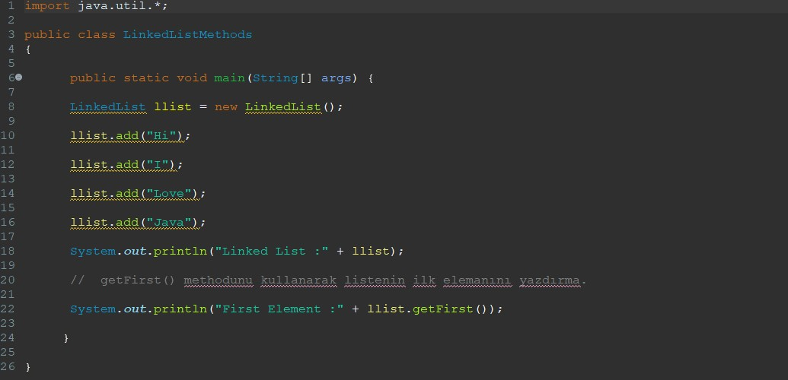

Bağlı Listenin İlk Elemanına Erişim Uygulaması
Ekran Çıktısı

Slide 13
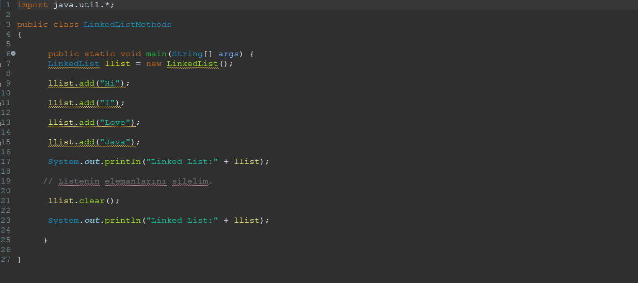

Bağlı Listenin Elemanlarını Silme Uygulaması
Ekran Çıktısı

Slide 14

Sonuç
Linked listler verileri hafızada istediğimiz biçimde tutmamıza olanak sağlarken verinin düzenli ve programa uygun bir şekilde depolanmasını sağlar. Her uygulama için olmasa da bazı durumlar için uygundur. Örneğin tarayıcılarda sekmelerde ileri-geri yaparken veri yapılarının bir gerçek hayat uygulamasını görebiliriz. Bağlı listelerin nesne yönelimli programlama dillerinde pointer tipi bulunmamasından dolayı kodlanması biraz farklıdır. Bilindiği gibi C++ gibi melez (hem C hem de nesne yönelimli programlamayı destekler) diller dışında JAVA, C# gibi dillerde gösterici (pointer) bulunmaz. Bunun yerine nesne göstericisi (object referrer) bulunur. Bu değişken tipleri esas olarak bir sınıf(Class)’dan türetilmiş bir nesneyi(object) gösterebilen değişkenlerdir. Bu değişkenlerin aslında birer göstericiden farkı yoktur.

Slide 15
Kaynaklar
https://emrecelen.com.tr/java-linked-list-nedir/
https://bilgisayarkavramlari.com/2007/05/03/linked-list-linkli-liste-veya-bagli-liste/
https://medium.com/@tolgahan.cepel/do%C4%9Frusal-veri-yap%C4%B1lar%C4%B1-2-ba%C4%9Fl%C4%B1-liste-linked-list-8e5d3d84c41f
https://zahidtekbas.com.tr/2021/01/21/linked-list-nedir-bagli-liste-ornekleri/
http://cozvelioglu.com/veri-yapilari-1-linked-list-mantigi-ve-array-ile-arasindaki-farklar/
https://www.w3schools.com/java/java_linkedlist.asp
http://youtube.com/bmdersleri

Slide 16
İlginiz için teşekkürler…
Nesneye Dayalı Programlama Dersi
http://youtube.com/bmdersleri
Hazırlayan ve Sunan : Onursal Toparlak 2011404023 E-posta : onursal_77@hotmail.com
Tarih : 19/06/2022
Sürüm : v1
Ders Yürütücüsü : Doç. Dr. İsmail KIRBAŞ

